Slide 1

Analyse d’une demande business et identification des segments de marché les plus pertinents pour le client
Réalisé par : Amarache Amel

Slide 2
Sommaire
01
Le contexte
02
La matrice SWOT et Le business plan PESTEL
03
Analyses des tendances actuelles
04
Les futures tendances et perspectives
05
Analyses du ou des segment(s)
06
Recommandations stratégiques

Slide 3
01
Le contexte

Slide 4


Le contexte
Objectif : développer un premier jeu vidéo Triple-A et identifier l'opportunité commerciale optimale sur le marché mondial du jeu vidéo.
Triple-A : un jeu “haut de gamme” produit par de grandes entreprises du jeu vidéo avec:
Budget élevé compris entre plus de 50 millions et plus de 300 M $
Utilisation de technologies avancées
Temps de développement long
Forte stratégie marketing
Top des ventes mondiales 2025
Sortie : 10 octobre 2025 Budget estimé à ~400M$
Top des ventes mondiales 2024
Sortie : 25 octobre 2024 Budget estimé à +500M$

Slide 5
02
La matrice SWOT et Le business plan PESTEL

Slide 6
Matrice SWOT
Forces
Très forte demande mondiale
Disponibilité multiplateforme (PC, Console , mobile)
Possibilité de combiner plusieurs genres
Revenus récurrents long-terme
Faiblesses
Marché ultra-saturé : +440 000 jeux en catalogue
Cycles de développement longs (5–8 ans parfois)
Nécessite beaucoup de talents
Problèmes techniques fréquents au lancement (bugs, optimisation)
S
W
O
T
Opportunités
Marché mondial en croissance
Communautés de jeu actives
Une forte influence de l’écosystème digital sur les décisions d’achat.
Intégration de l’IA générative
Menaces
Concurrence massive des grands studios (Sony, Nintendo)
Dépendance aux plateformes et aux politiques des stores
Évolution rapide des tendances et technologies
Réactions négatives très rapides sur les réseaux sociaux

Slide 7
Business Plan : PESTEL
Politique
Economique
Technologique
Social
Environmental
Legal
P
E
Choisir des pays avec une stabilité politique.
Privilégier les pays offrant des aides : France, Canada.
Tensions géopolitiques pouvant limiter l’accès à certains marchés.
Marché mondial estimé à 200 Md $ en 2025.
Transition du modèle de vente unitaire vers les abonnements
Un prix élevé pour les jeux AAA, autour de 70 $
S
T
PESTEL
Marché mondial avec un public diversifié.
Loisir mondial avec des marchés majeurs en AN ,en Eu et en Asie.
Âge des joueurs variable selon les régions et les jeux.
IA générative : transforme les processus de développement
Cloud gaming : rend les jeux AAA accessibles sur tout type d’écran
De nouveaux outils de création de jeux (UE5)
E
L
80 % des ventes sont digitales.
Modes éco sur les consoles PS5 et Xbox
Consommation énergétique élevée des serveurs
Loot boxes : interdites ou strictement encadrées
PEGI : système de classification par âge
RGPD (Europe) : règles strictes sur la collecte, l’usage

Slide 8
03
Analyses des tendances actuelles

Slide 9
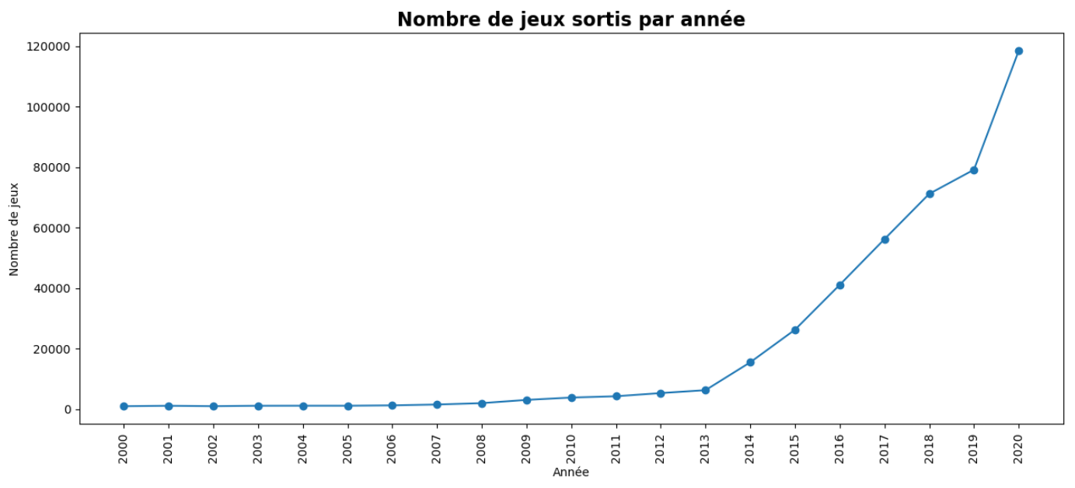
Analyse des tendances du marché
1) Analyse du fichier : All Published Video Games
entre : 2000–2020
440 896 jeux
Mots‑clés
Année 2000 → 928 jeux
Année 2013 → 6 223 jeux
Année 2014 → 15 439 jeux
Année 2020 → 118450 jeux (pic)

Slide 10
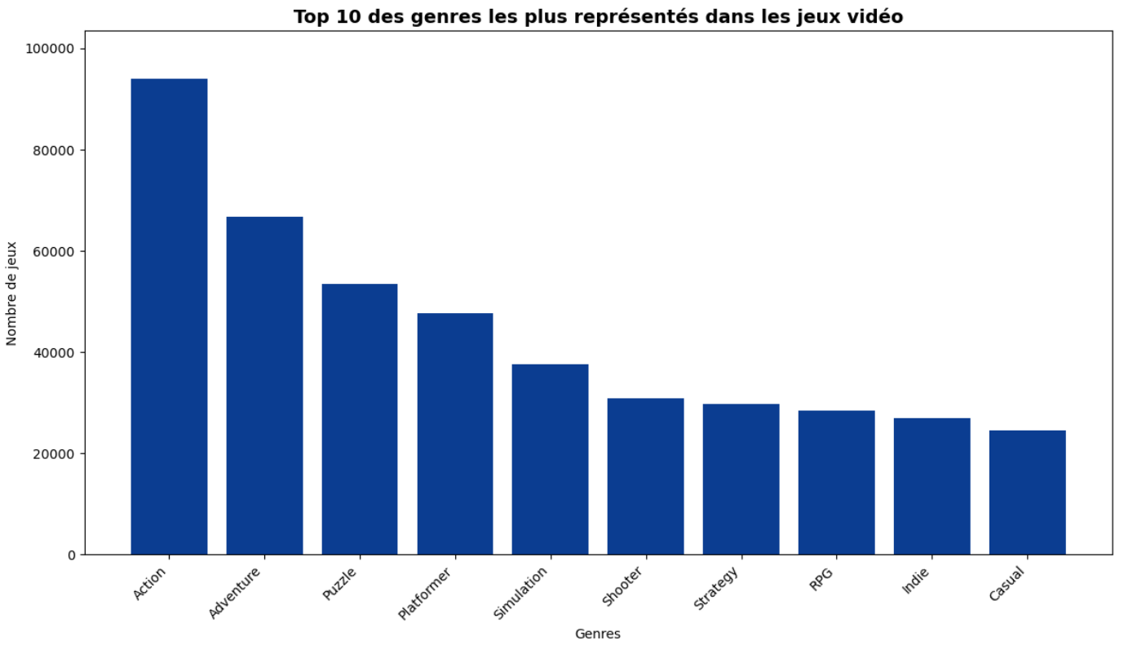
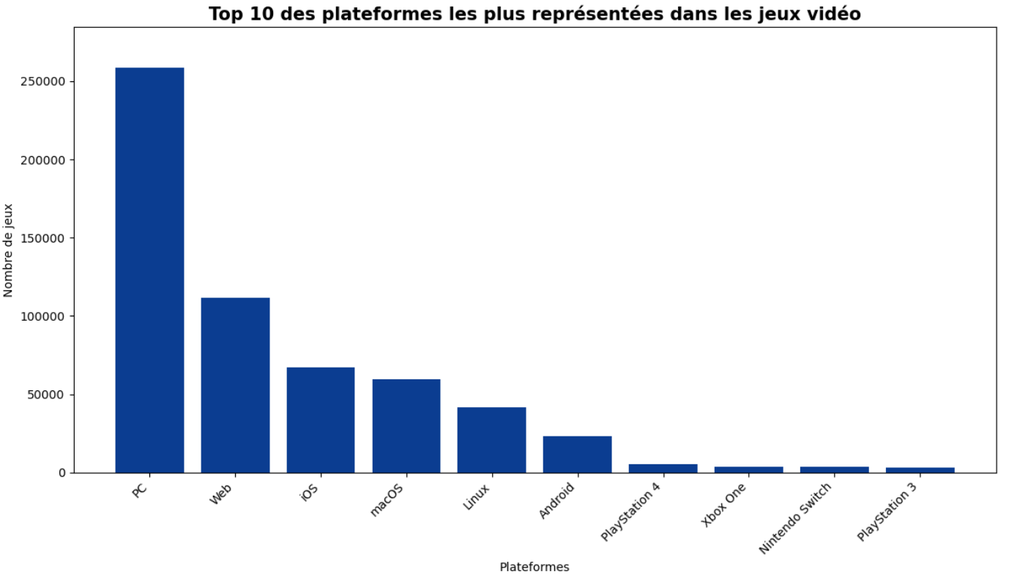
Analyse des tendances du marché
Mots‑clés
=> 19 genres distincts
=> Top 4 :
Action → 94 066
Adventure → 66 687
Puzzle → 53 499
Platformer → 47 704
Mots‑clés
=> Top 3 :
PC → 258865
Web → 111506
iOS → 67002

Slide 11
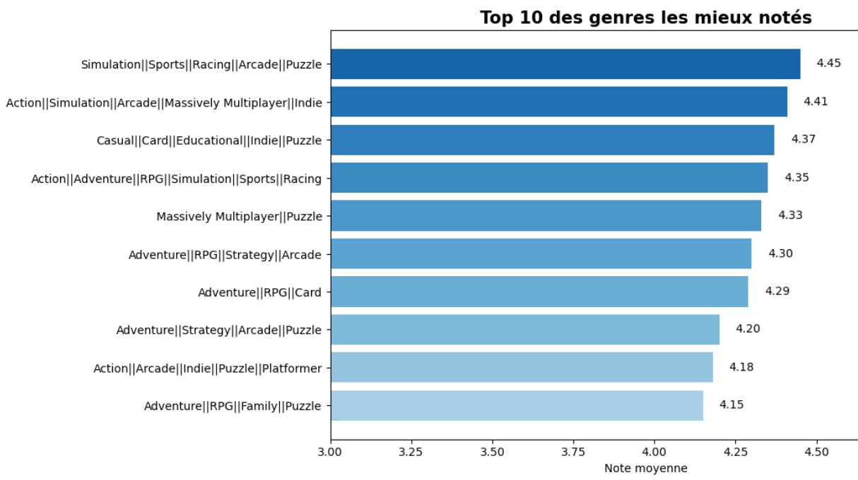
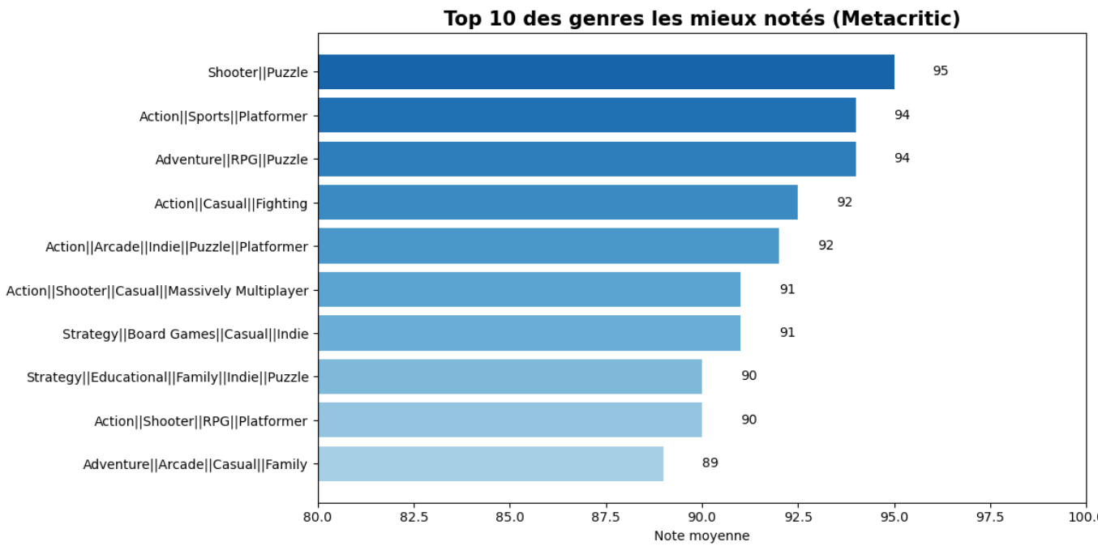
Analyse des tendances du marché
Mots‑clés
- Base globale (notes sur 5)
- Genres les mieux notés:
simulation, puzzle,
Action, Adventure,
RPG, et autres
Mots‑clés
- Metacritic (notes sur 100)
- Genres les mieux notés:
Action, Adventure, RPG, shooter, puzzle, et autres.

Slide 12
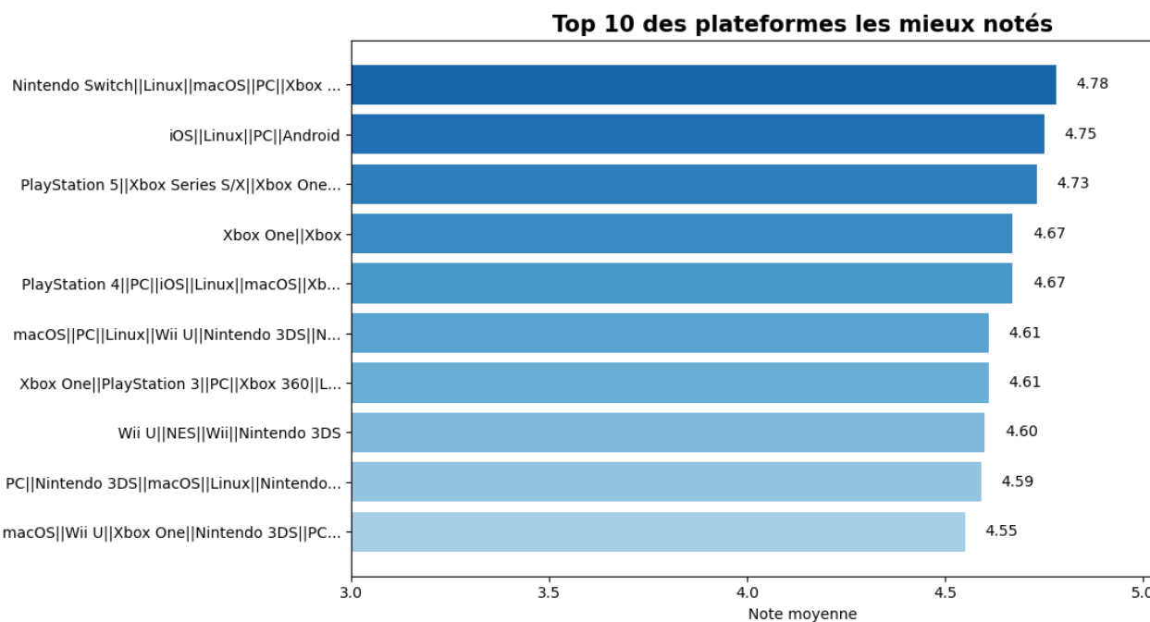
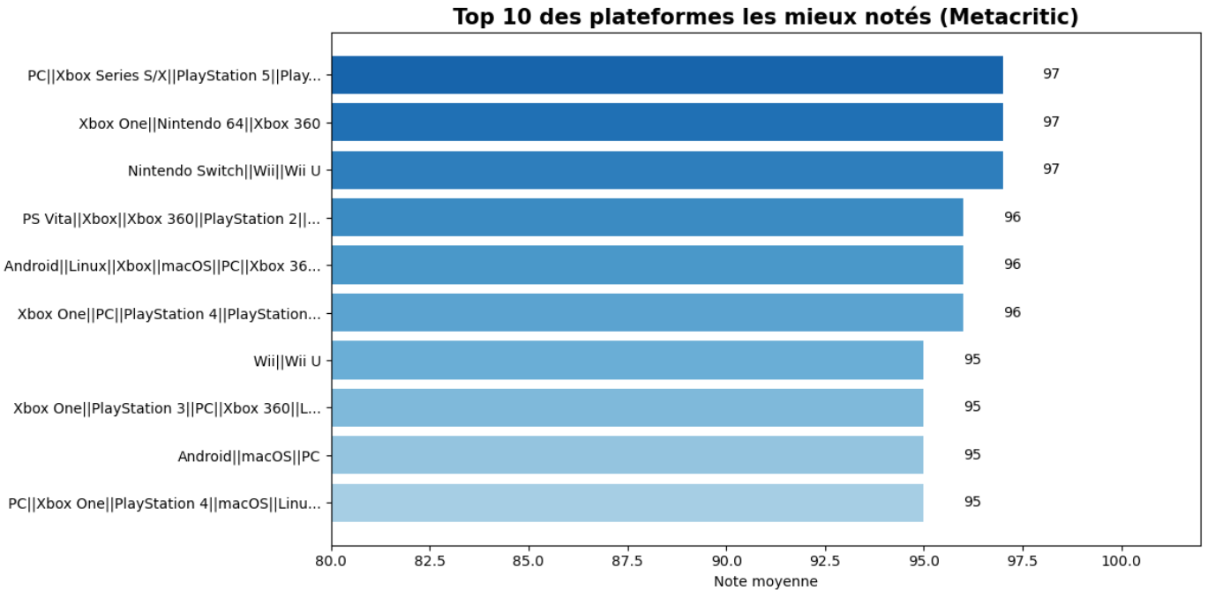
Analyse des tendances du marché
Mots‑clés
- Base globale (notes sur 5)
- Plateformes les mieux notés:
Nintendo, Xbox, PlayStation , PC
Mots‑clés
- Metacritic (notes sur 100)
- Plateformes les mieux notés:
Nintendo, Xbox, PlayStation , PC

Slide 13
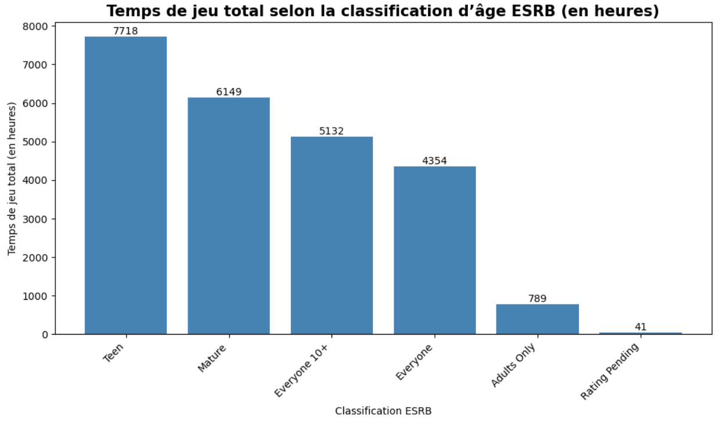
Analyse des tendances du marché
Mots‑clés
=> Top 3 :
7718 h → jeux Teen
6149 h → jeux Mature
5132 h → jeux E10+
=> Note :
- Teen (T) → +13 ans
- Mature (M) → +17 ans
- Everyone10+ → +10 ans
- Everyone → +6 ans
- Adults Only → +18 ans
- Rating Pending (RP)
→ non encore évalués

Slide 14
Analyse des tendances du marché
2) Analyse du fichier : Ventes de jeux vidéo
entre : 1980–2016
16 545 jeux
Top 10 des jeux vidéo les plus vendus au monde (1980-2016)
Rank | Jeu | Plateforme | Année | Genre | Global Sales (M)
1 | Wii Sports | Wii | 2006 | Sports | 81.29
2 | Super Mario Bros. | NES | 1985 | Platform | 40.90
3 | Mario Kart Wii | Wii | 2008 | Racing | 34.87
4 | Wii Sports Resort | Wii | 2009 | Sports | 33.02
5 | Pokémon Rouge/Bleu | GB | 1996 | RPG | 31.13
6 | Tetris (GB) | GB | 1989 | Puzzle | 29.95
7 | New Super Mario Bros. | DS | 2006 | Platform | 29.81
8 | Wii Play | Wii | 2006 | Misc | 29.71
9 | New Super Mario Bros. Wii | Wii | 2009 | Platform | 28.63
10 | Duck Hunt | NES | 1984 | Shooter | 28.60

Slide 15
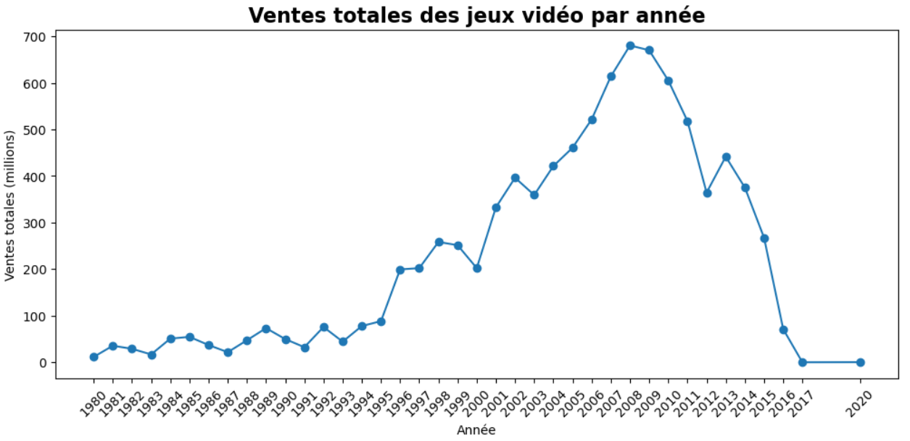
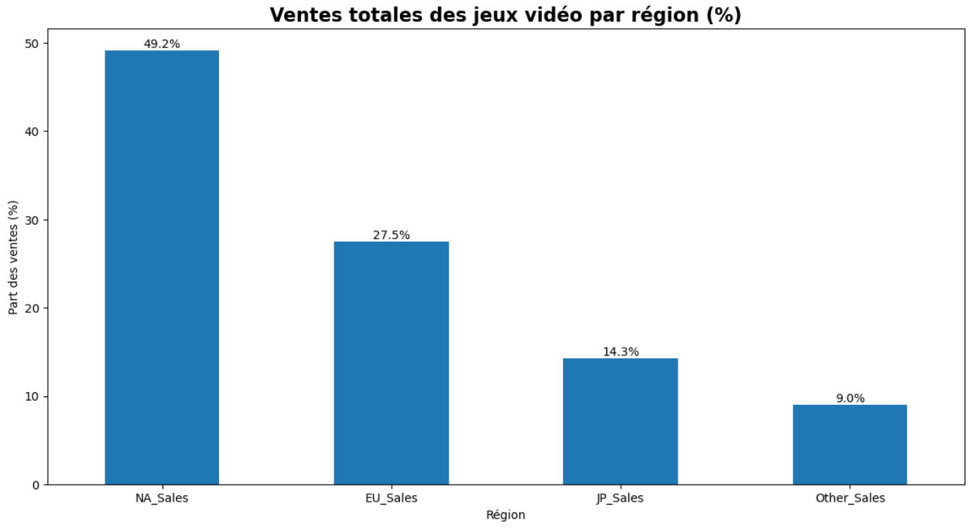
Analyse des tendances du marché
Mots‑clés
- Nombre total de jeux vendus:
Année 1980 → 11 M
Année 2008 → 680 M
Mots‑clés
42,2% → NA (North America)
27,5% → EU (Europe)
14,3% →JP (Japon)
9% → Other (reste du monde)

Slide 16
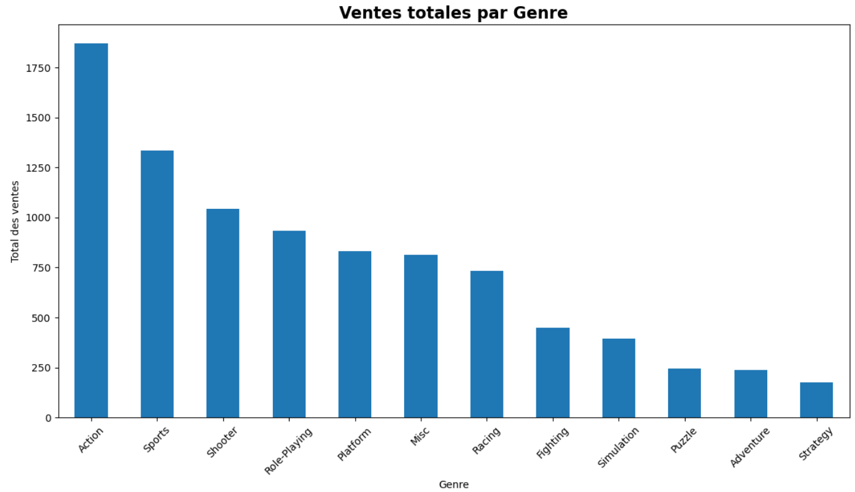
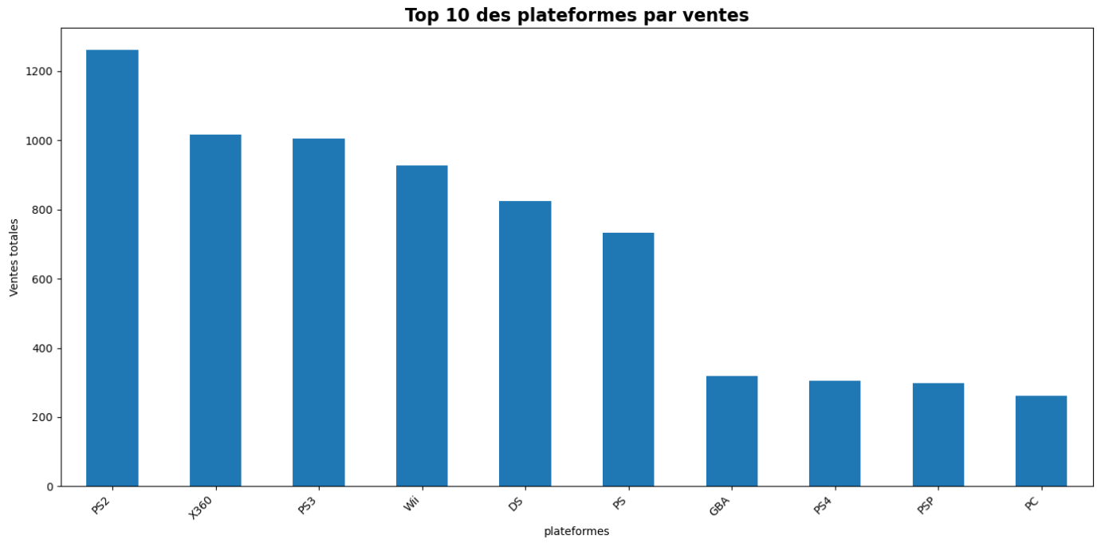
Analyse des tendances du marché
Mots‑clés
- Genres dominants:
Action
Sports
Shooter
Role-Playing
- Plateformes dominantes: PlayStation 2
Xbox 360
PlayStation 3
Wii (Nintendo)

Slide 17
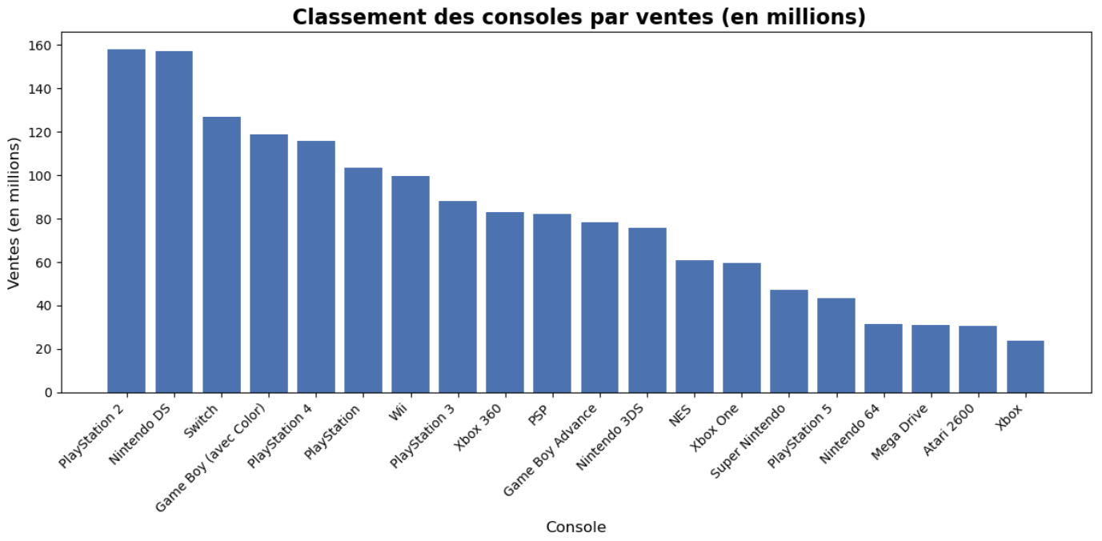
Analyse des tendances du marché
3) Analyse du fichier : Ventes de Consoles
Entre 1977 à 2020.
Mots‑clés
- Total des consoles: 20 consoles
+Les consoles dominantes :
PlayStation
Nintendo
la Switch
Xbox

Slide 18
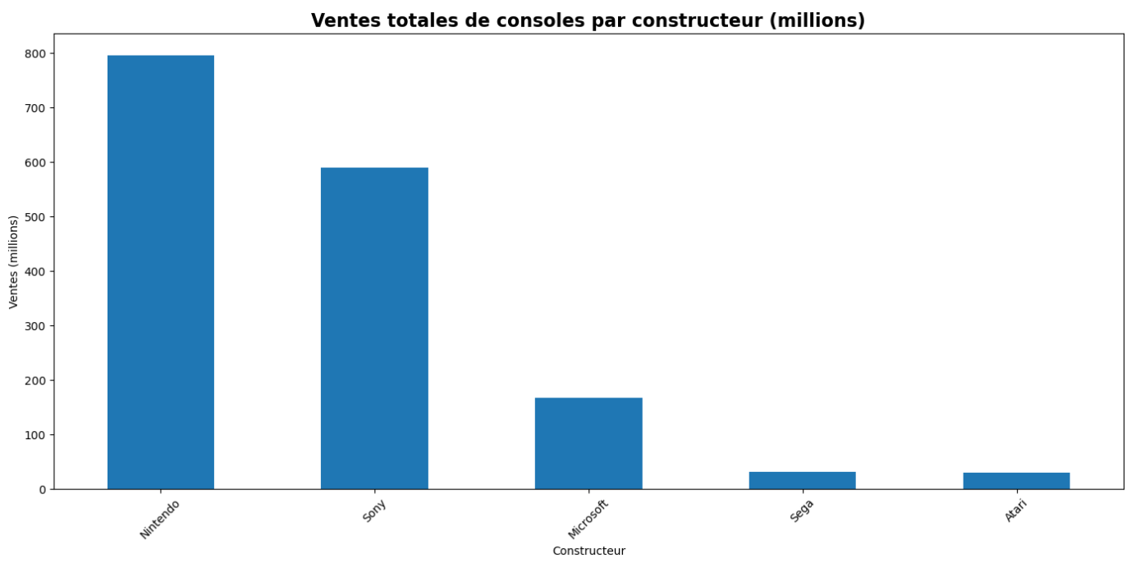
Analyse des tendances du marché
Mots‑clés
- Classement des constructeurs par ventes totales:
Nintendo → 795 M
Sony → 590 M
Microsoft → 166 M
Sega → 31 M
Atari → 30 M

Slide 19
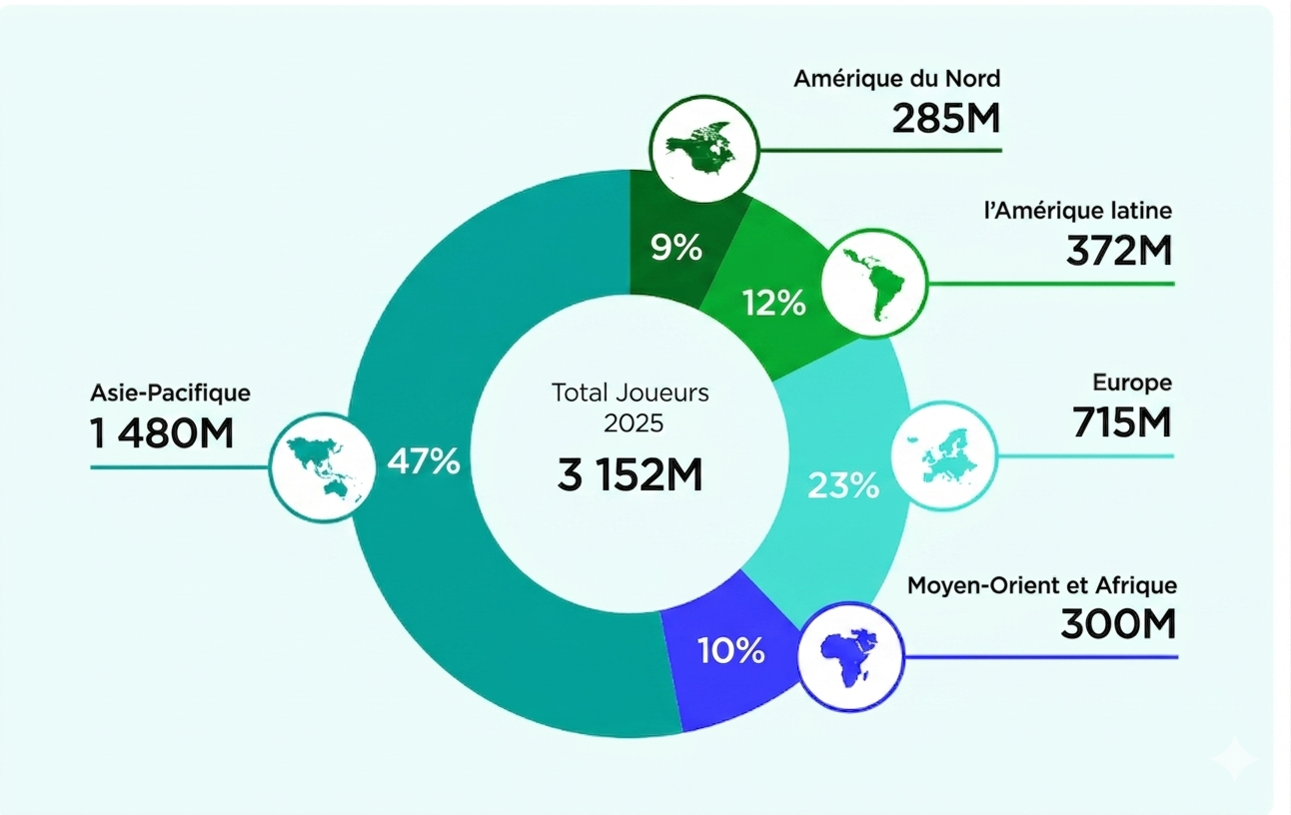
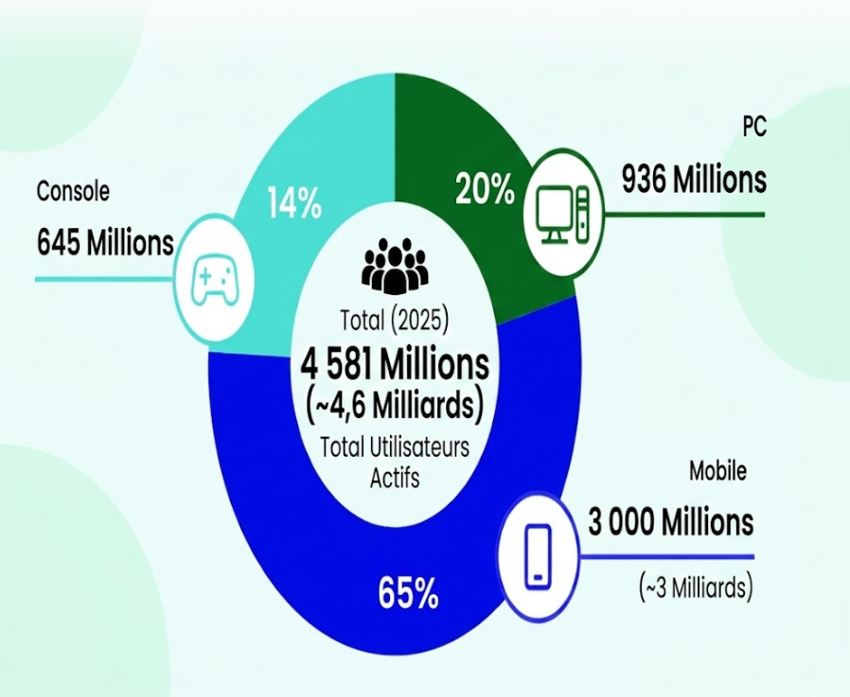
Tendances actuelles
Nombre de joueurs par région 2025
Nombre d’utilisateurs par plateforme 2025

Slide 20
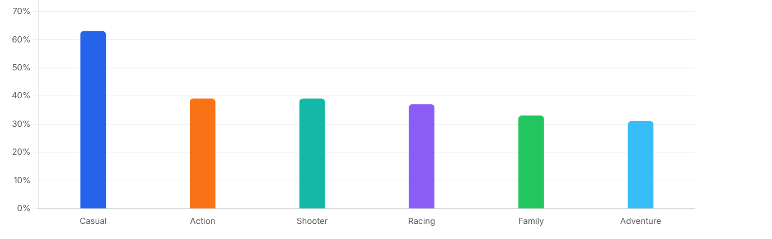
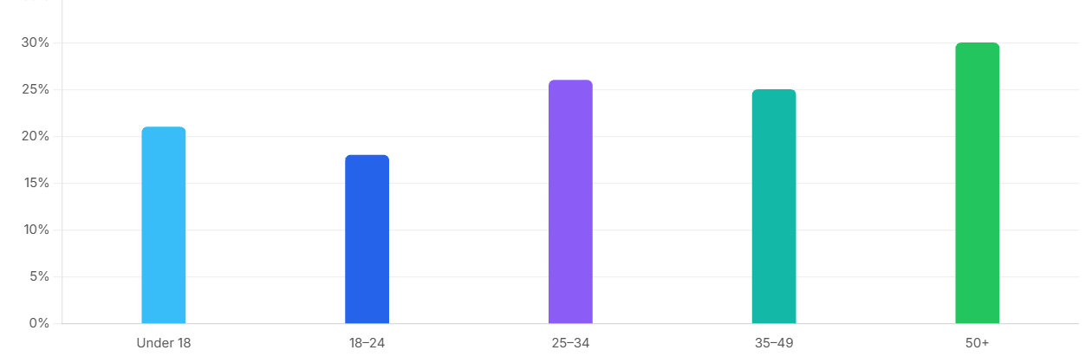
Tendances actuelles
Genres de jeux préférés dans le monde en 2025 (%)
Répartition des joueurs par âge en 2025 (%)
30 %
26 %
25 %
21%
Action-aventure, RPG
18%
Jeux de tir, MOBA
Puzzle, Casino, Occasionnel
Bataille royale, bac
Stratégie, Sports

Slide 21
04
Les futures tendances et perspectives

Slide 22
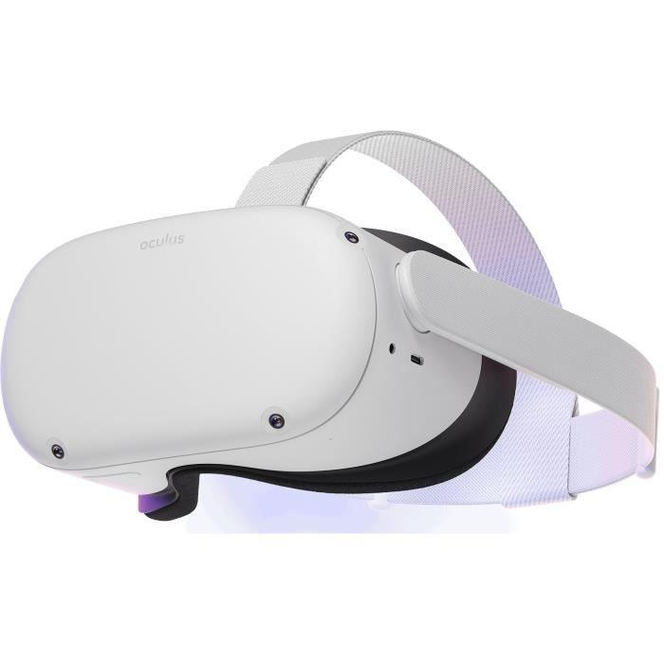
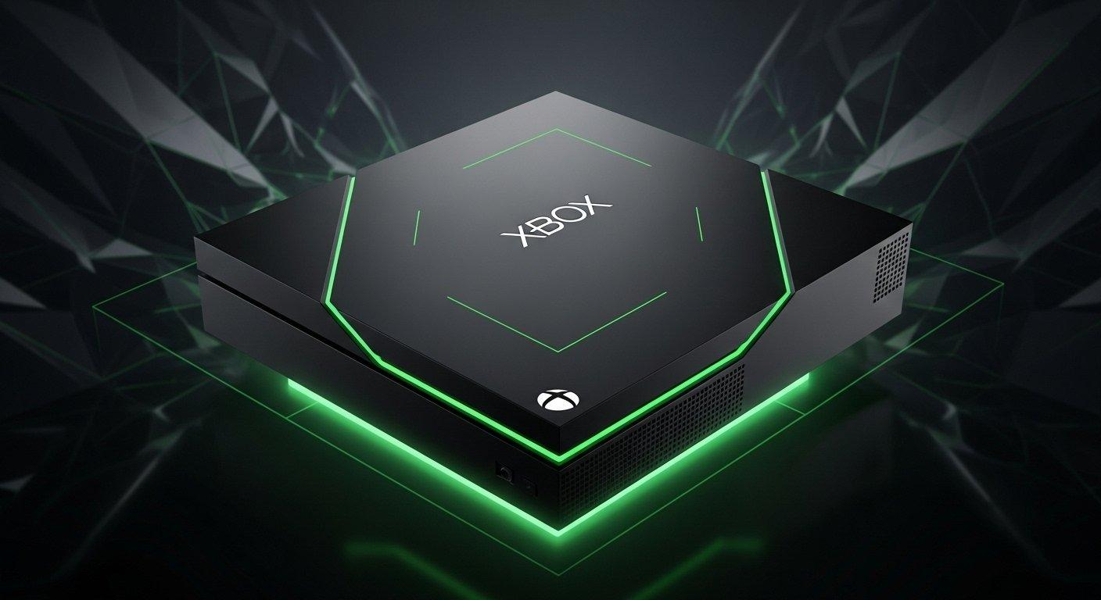
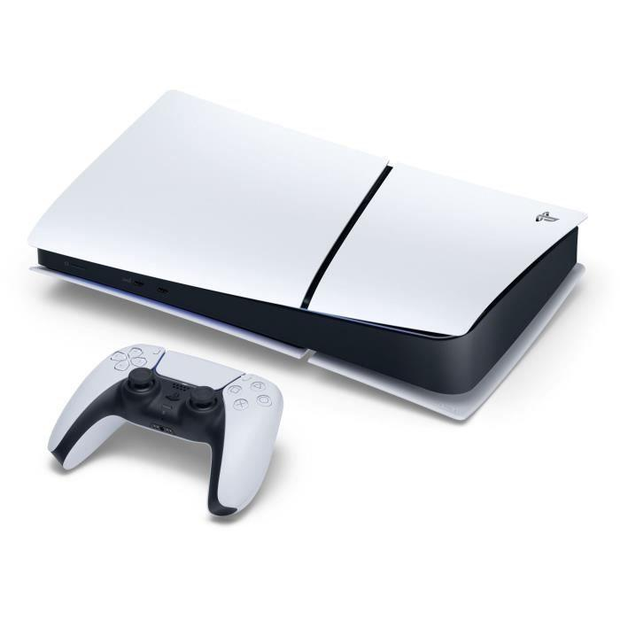
Les futures tendances
Plateformes
PS6
Xbox : Project Helix
VR/AR: Meta Quest 4
PC gaming
Cloud gaming
VR
Xbox
PS
Technologies Clés
Unreal Engine 5.4 (Nanite et Lumen) : nouveaux outils de création de jeux .
IA générative : création automatique de contenu pour les jeux vidéo.
Cross-platform : disponibilité sur plusieurs plateformes.
Narration cinématographique : jeux vidéo ressemblant à des films interactifs.
Autre :
Live-service : jeu mis à jour régulièrement après sa sortie.
Hybridation des genres : mélange de plusieurs types de jeux dans un même jeu.
Modes de jeu variés: solo, multijoueur, coopération ou PvP
Tendances : RPG narratifs (centré sur l’histoire ), mondes ouverts, semi- ouverts (liberté d’exploration)

Slide 23
05
Analyses des segments

Slide 24
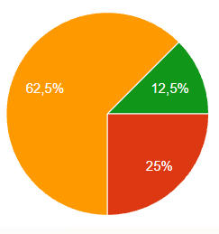
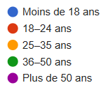
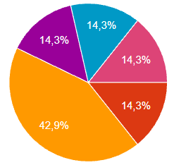
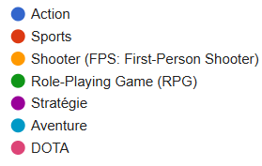
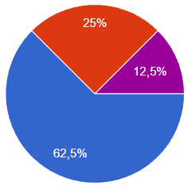
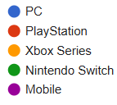
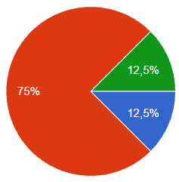
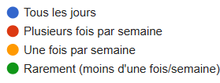
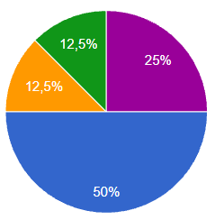
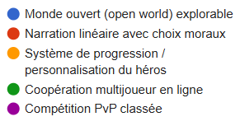
Analyses du ou des segments
Les réponses du questionnaire réalisé sur Google Forms
Q4: Quel est votre genre de jeu préféré ?
Q1 : Quel est votre âge ?
Q3: Sur quelle(s) plateforme(s) jouez-vous principalement ?
Q2 : À quelle fréquence jouez-vous aux jeux vidéo ?
Q5: Quelle mécanique de jeu est indispensable pour vous ?

Slide 25
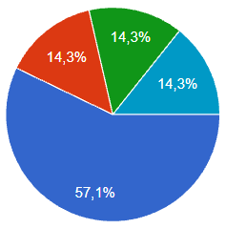
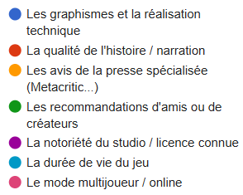
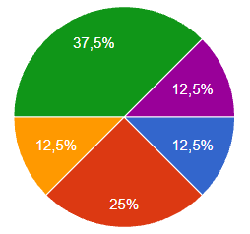
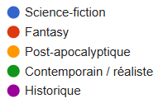
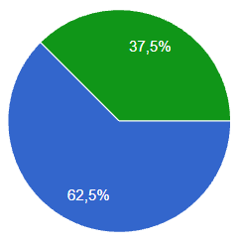
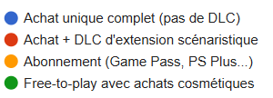
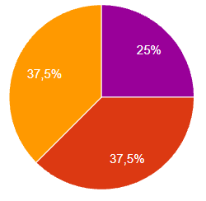
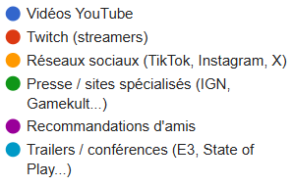
Analyses du ou des segments
Les réponses du questionnaire réalisé sur Google Forms
Q6: Quels critères vous décident à acheter un jeu Triple A ?
Q8 : Quels types d’univers t’attirent le plus ?
Q10: Quel jeu récent vous a le plus marqué?
FIFA (2025)
PUBG
Call of duty
Lost Horizon
Crimson Desert
Counter-Strike 2 (2023)
Iron Empire
Q7: Quel modèle économique acceptez-vous pour un Triple A ?
Q9: Comment découvrez-vous généralement un nouveau jeu ?

Slide 26
06
Recommandations stratégiques

Slide 27
Recommandations des segments visés
Critère | Choix possibles
Plateforme | PC
 | Consoles : PlayStation (Sony), Xbox (Microsoft), Nintendo Switch
Genre de jeu | Action, Aventure, Role-Playing (RPG), Shooter, Sports
Âge (classification) | Mature (M) → +17 ans
 | Adults → +18 ans
Région | Asie, Amérique du Nord, Europe

Slide 28



Recommandations pour un jeu AAA
1. Cible démographique et géographique
- Âge cible : 18-35 ans avec ESRP = Adults +18 ans
- Marchés prioritaires : Asie, Amérique du Nord, Europe
2. PLATEFORME CIBLE
- PC + PS5 en priorité au lancement. - La console Xbox suivra ensuite afin de maximiser les revenus.
3. GENRE CIBLE
- Action - Aventure - Shooter
- Combinaison des 3 genres les plus performants mondialement
- Aligné avec la tendance 2025-2026 : RPG narratifs, mondes semi-ouverts

Slide 29

Proposition de concept · jeu AAA · 2026
FRONTLINE
Action · Aventure · Shooter | Semi-Ouverts | Réaliste · Techno-Militaire | PS5 · Xbox · PC
RPG narratifs
Multi-plateforme
Solo - Coop
Adults +18 ans
Description du jeu
Campagne solo 20–25h: histoire principale se déroulant dans plusieurs zones.
Coop drop‑in/drop‑out : un ami peut rejoindre la partie à tout moment.
Contrats dynamiques Missions rapides : extraction, sabotage, sécurisation.
Zones à haute intensité: Secteurs plus dangereux avec meilleures récompenses
Événements urbains aléatoires: embuscades, convois ennemis.
Saisons post‑lancement :Nouvelles zones, armes, ennemis, opérations.
Cosmétiques premiums non intrusifs : Skins visuels uniquement, sans impact.
Fiche Technique
Genres Action · Aventure · Shooter
Cross-platform PC · PS5 · Xbox
PEGI 18+
Modes Solo · Coop
Prix lancement 69,99 €
Type d’univers
Inspirations
FRONTLINE est un shooter narratif d’action-aventure dans lequel le joueur incarne un opérateur d’une unité spéciale déployée dans des zones urbaines semi-ouvertes afin de contenir une crise mondiale.
Écosystème
Univers contemporain réaliste
Prévision grossière des ventes
Techno‑Militaire
SCÉNARIO | AN 1 | AN 2 | AN 3 | TOTAL 3 ANS | CA ESTIMÉ
🔴 Pessimiste (critiques mitigées, marketing limité) | 1 000 000 | 600 000 | 300 000 | 1 900 000 | ~150M€
Call of Duty
Battlefield
The Division

Slide 31
Annexes des slides

Slide 32
Sources et références
Contexte
https://www.windowscentral.com/gaming/its-official-battlefield-6-is-the-best-selling-game-of-2025-and-holy-smokes-it-had-the-biggest-launch-month-of-any-game-in-the-past-3-years-too
https://gamerant.com/best-selling-video-games-2024
Tendances actuelles
https://icon-era.com/statistics/video-game-statistics
https://icon-era.com/statistics/video-game-statistics
Tendances futures
Source : IDC, Grand View Research , Sony PlayStation Blog
https://vrrare.com/guides/meta-quest-4-everything-we-know?
https://www.generation-nt.com/actualites/xbox-prix-explosion-memoire-2074943?
https://www.phonandroid.com/ps6-prix-nouveautes-fenetre-de-sortie-performances-jeux-toutes-les-infos-sur-la-playstation-6-de-sony.html?
Le questionnaire réalisé sur Google Forms https://docs.google.com/forms/d/1A1t3ooMtSMriwf8TpAxU_1rGy3fXDVa_Xqtf5V75j5k/edit

